Slide 1
Ťažba dreva a jej vplyv na životné prostredie a život
Stredoškolská odborná činnosť
Peter Klimo III.A

Slide 2
Ťažba dreva a jej vplyv na životné prostredie a život
Túto tému som si vybral, lebo chcem informovať ľudí o danej problematike, ktorá sa nás týka.
Práca obsahuje teoretickú časť a praktickú časť.

Slide 3
Teoretická časť
V teoretickej časti práce som sa venoval dôvodom odlesňovania a následkom.
Najbežnejšími dôvodmi, ktoré spôsobujú odlesňovanie sú:
ekonomický zisk
ťažba nerastných surovín
záujmy poľnohospodárstva
budovanie infraštruktúry
prírodné kalamity

Slide 4
Záujmy poľnohospodárstva
Ďalšou plodinou, ktorá významnou mierou prispieva k znižovaniu rozlohy lesov je Palma olejná, ktorá slúži na získavanie palmového oleja.
S rastúcim dopytom po mäse sa vyžaduje priestor a potrava pre dobytok, preto sa každý rok odstránia milióny akrov neobrábanej pôdy, aby sa vytvoril priestor pre kŕmne plodiny a pasienky. Dôležité sú aj kŕmne plodiny ako napr. sója.
Ďalšou plodinou, ktorá významnou mierou prispieva k znižovaniu rozlohy lesov je Palma olejná, ktorá slúži na získavanie palmového oleja. Nachádza sa takmer v každom produkte od mydla po šampón a ľahkého jedla. Dopyt po palmovom oleji od konca 90. rokov raketovo vzrástol.

Slide 5
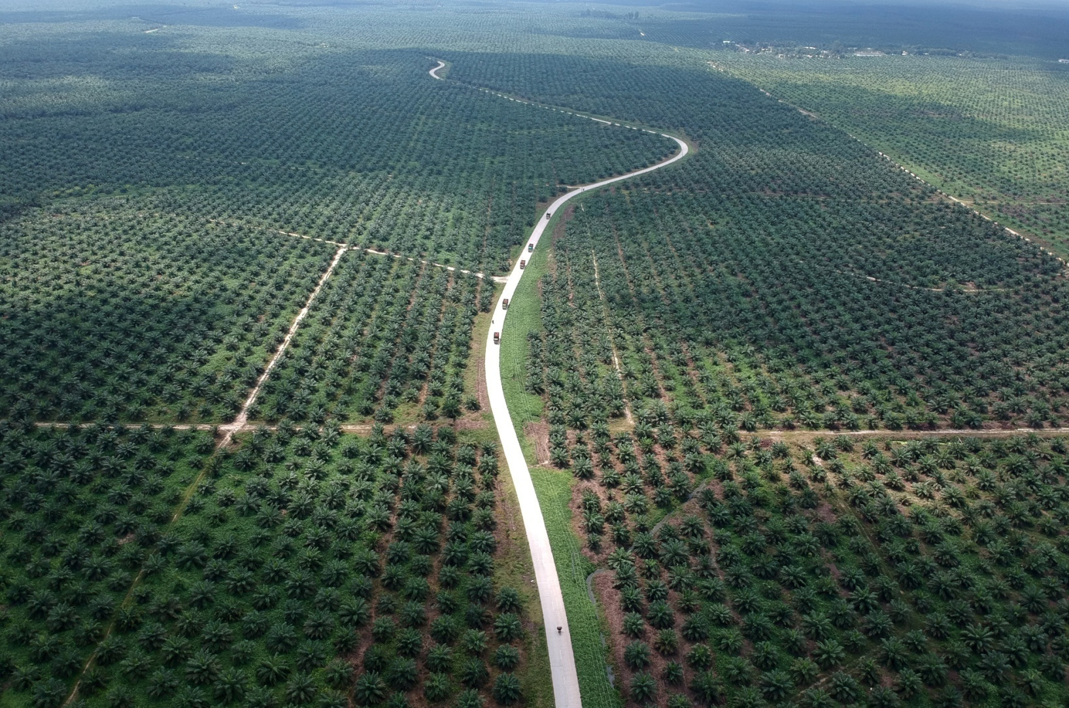
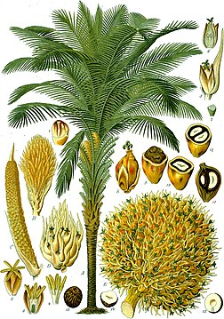
Palma olejná
(Elaeis guineensis)
Indonézia sa stala najväčším producentom Palmy olejnej

Slide 6
Ťažba nerastných surovín
Ťažbou nerastných surovín býva často zasiahnutý aj les. Aby sa mohlo začať ťažiť v danej oblasti je potrebné uvoľniť dostatočne veľké množstvo priestoru pokrytým lesom. Bez regulácie však môže spôsobiť veľké odlesňovanie a znečistiť rieky.

Slide 7
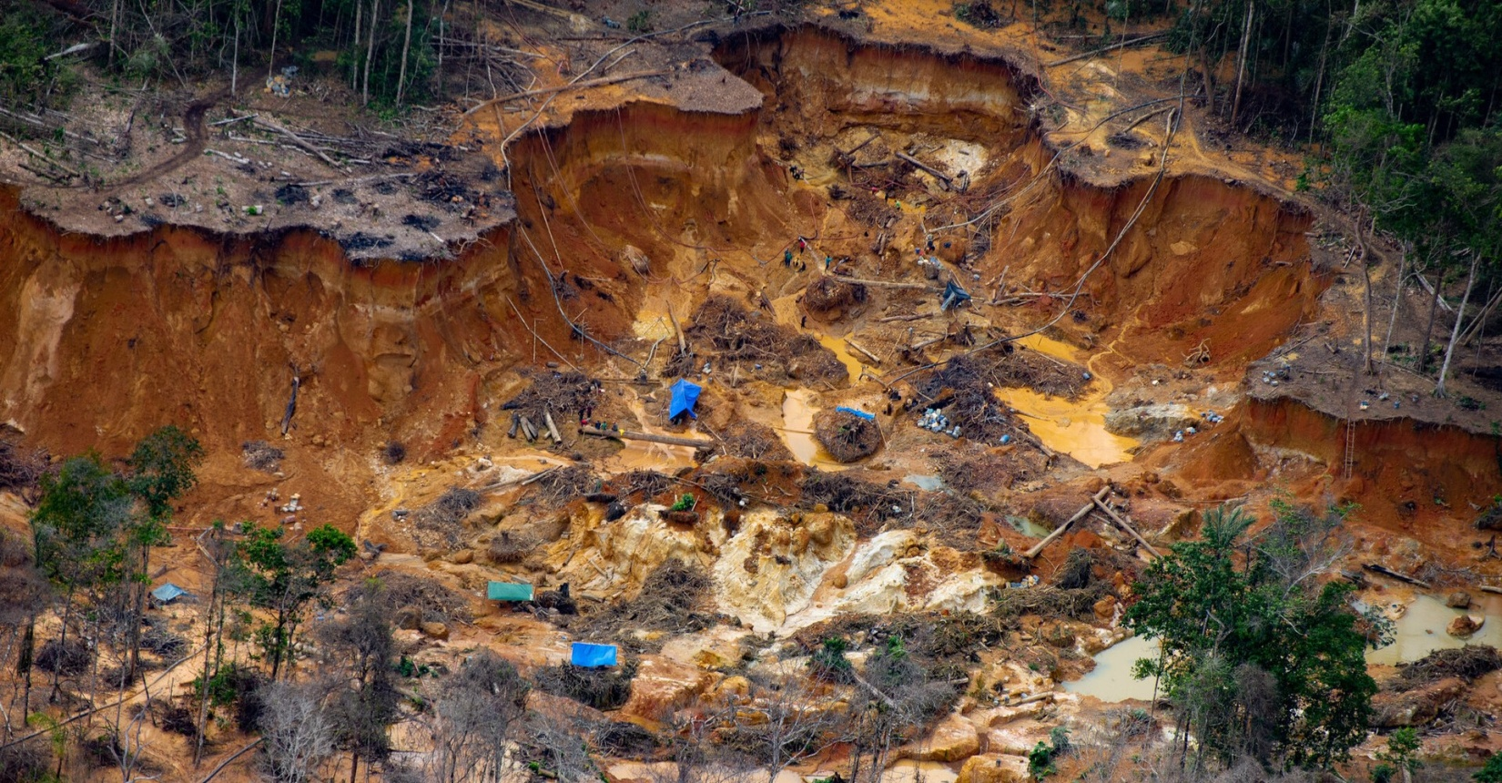
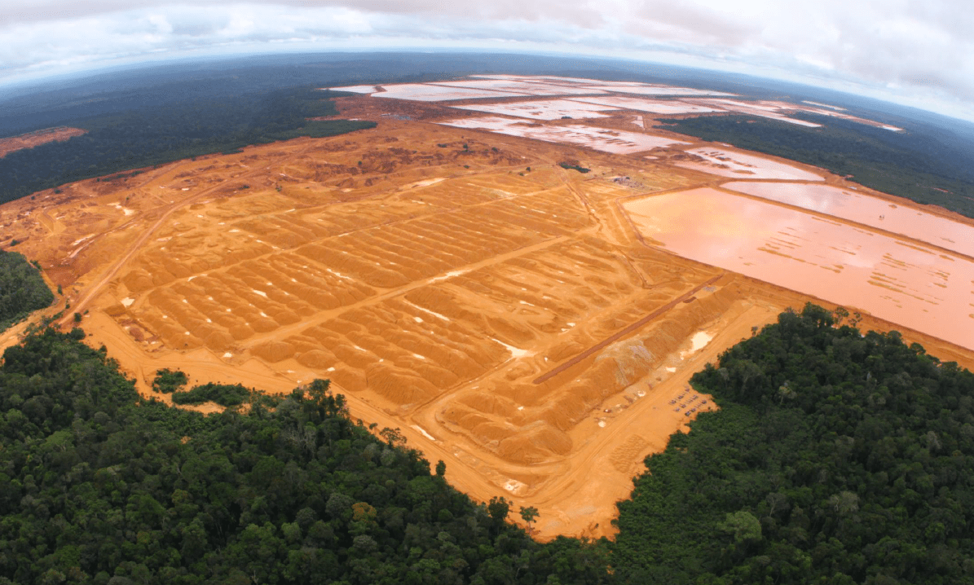
Ťažba bauxitu (vľavo) a zlata (hore) v Brazílii

Slide 8
Prírodné kalamity
O kalamitách rozprávame ak ide o rozsiahle poškodenie celých lesných porastov, ktoré sú spôsobené jedným alebo viacerými škodlivými činiteľmi. Sem by sme mohli zaradiť:
Sopečné erupcie, povodne, zemetrasenia a iné prírodné katastrofy
Invázia iných živočíšnych druhov alebo niektorých parazitov

Slide 9
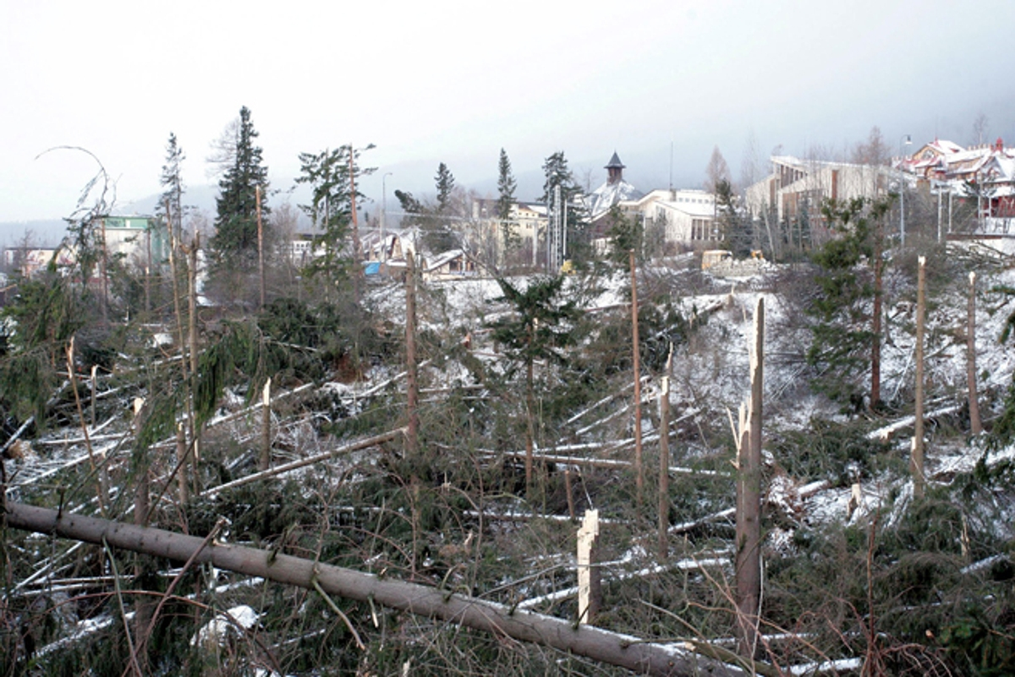
Veterná kalamita, ktorá sa Tatrami prehnala 19. novembra 2004, zničila celkovo 12 600 hektárov lesa

Slide 10
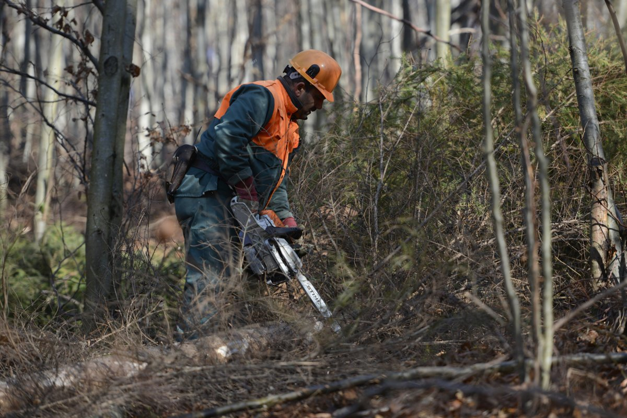
Teoretická časť
Následky odlesňovania sú:
Strata biodiverzity
Nedostatok pitnej vody
Zmena klímy
Erózia pôdy

Slide 11
Strata biodiverzity
Dažďové pralesy sú pestré ekosystémy a sú domovom pre veľké množstvo živočíchov a rastlín, odhady sa rôznia od 50 do 80 %.
Deforestácia tieto živočíchy a rastliny priamo ohrozuje – jednak znižuje ich počty, jednak pre niektoré druhy hrozí aj úplným vyhubením.

Slide 12
Zmena klímy
Stromy vyrovnávajú svetové hladiny oxidu uhličitého. Výrub stromov uvoľňuje ich uložený CO₂ späť do atmosféry. To vedie k nadmerným emisiám uhlíka. Hromadenie oxidu uhličitého v atmosfére poháňa globálne otepľovanie, pretože zachytáva teplo v nižších vrstvách atmosféry.
Závažnosť a frekvencia sucha, tropických búrok, horúčav a požiarov sa v dôsledku klimatických zmien zvyšuje.

Slide 13
Nedostatok pitnej vody
Keď lesná pôda nenasáva vodu, narastá úroveň erózie pôdy čo spôsobuje vyšší tok sedimentu a vyššiu úroveň znečistenia. To má za následok zníženie kvality vody a zvýšenie nákladov na úpravu pitnej vody.

Slide 14
Praktická časť
Cieľom otázok položených v nasledujúcom dotazníku bolo zistiť vplyv odlesňovania na životné prostredie a život ľudí. Na dotazník nám odpovedalo celkovo 60 ľudí z rôznych častí našej planéty. Dotazník obsahoval nasledujúce otázky a dostali sa k nám rôznorodé odpovede:

Slide 15
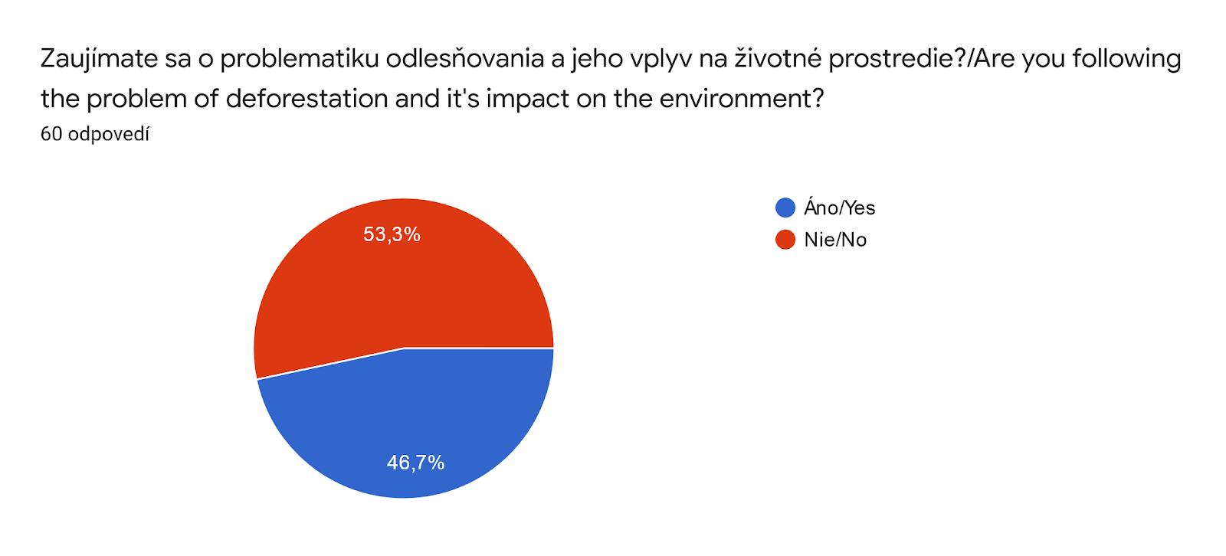
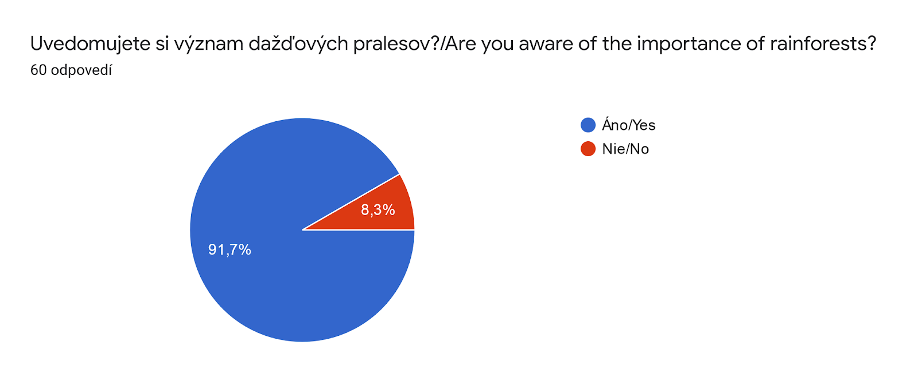

Slide 16
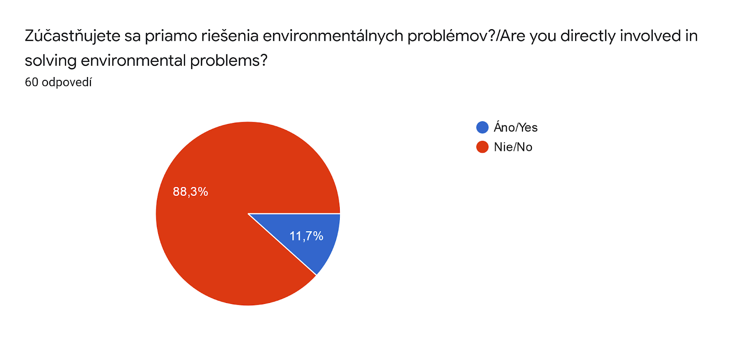
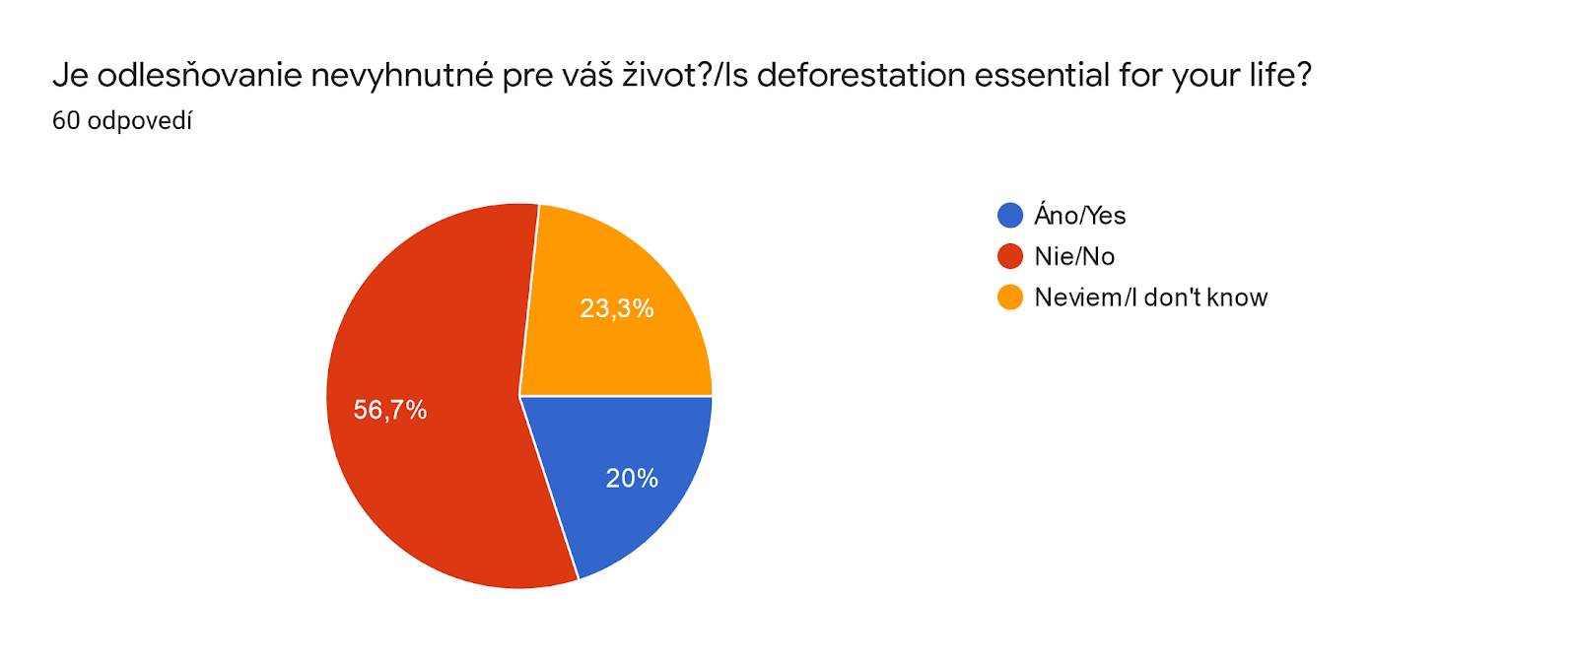

Slide 17
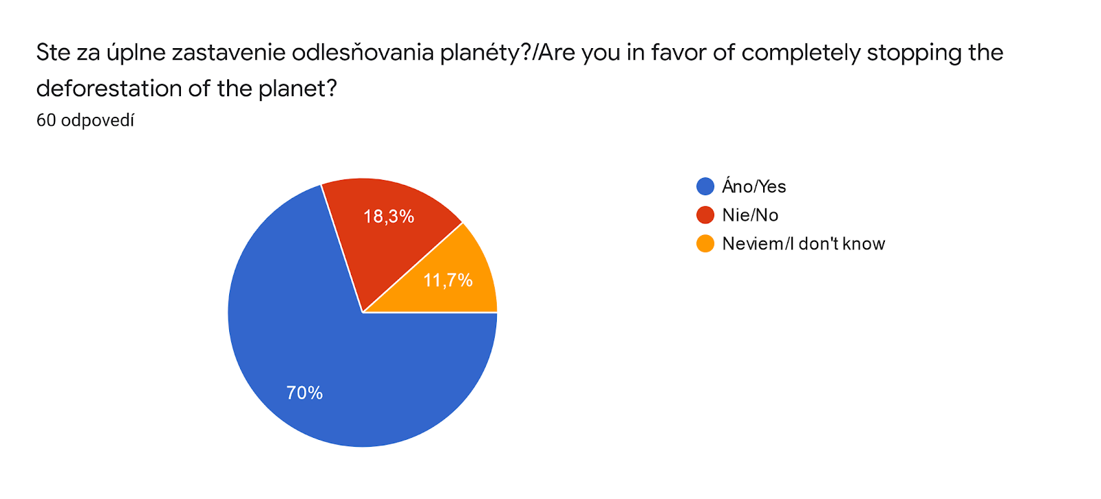
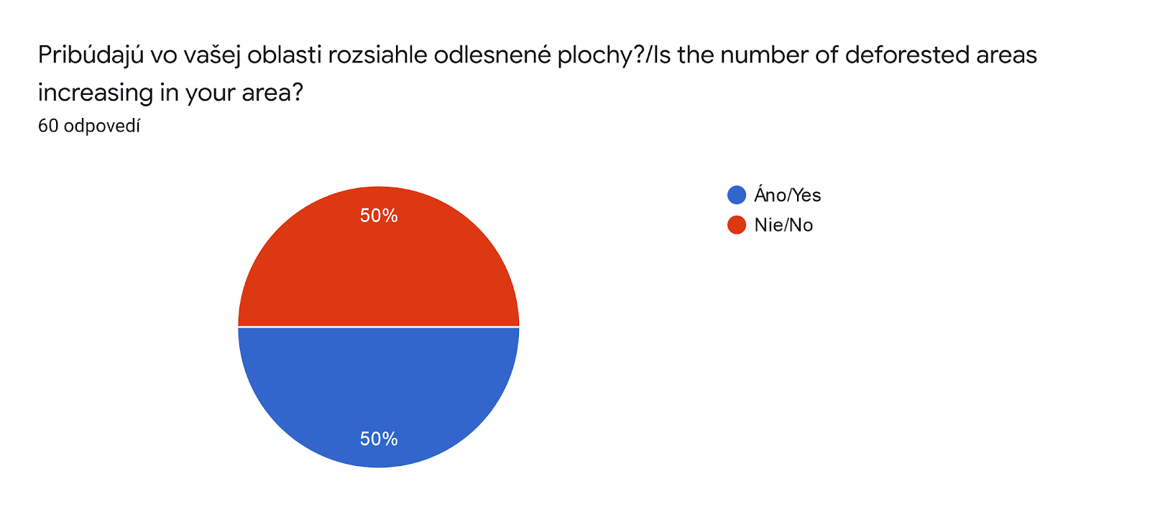

Slide 18
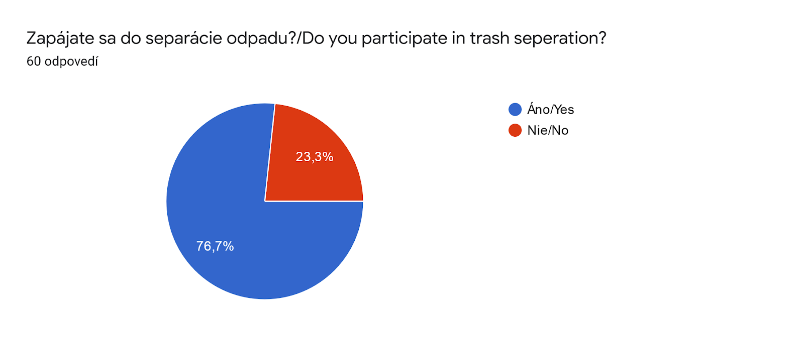
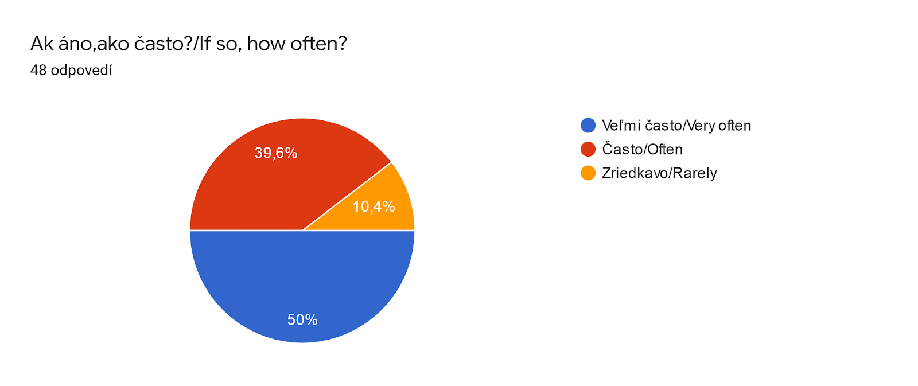

Slide 19
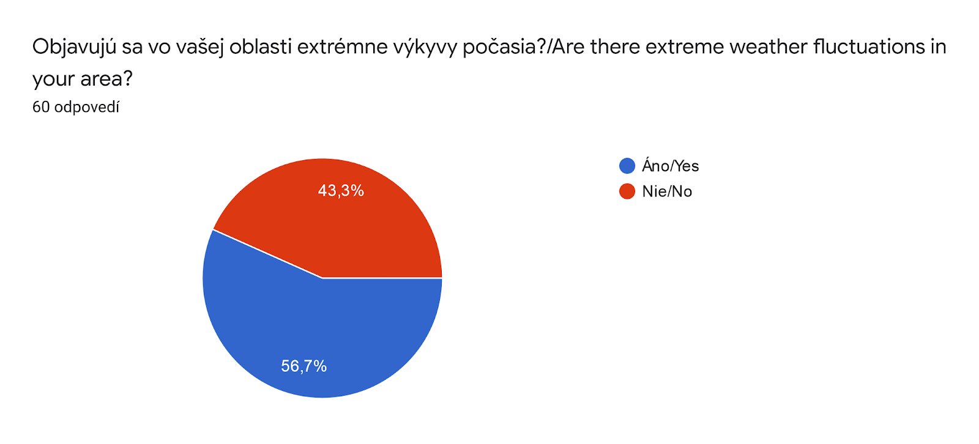
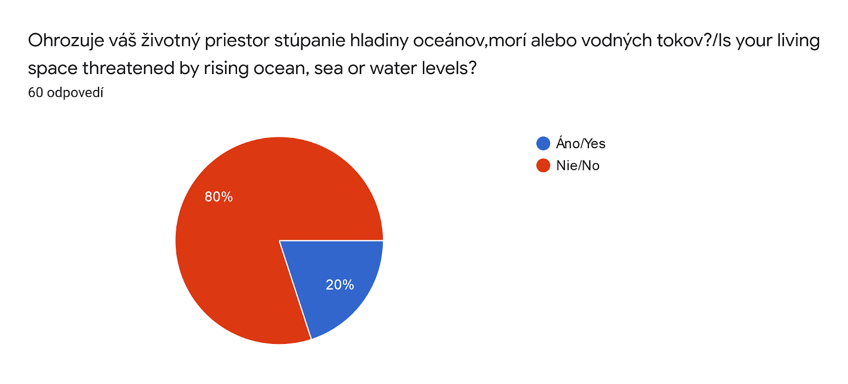

Slide 20
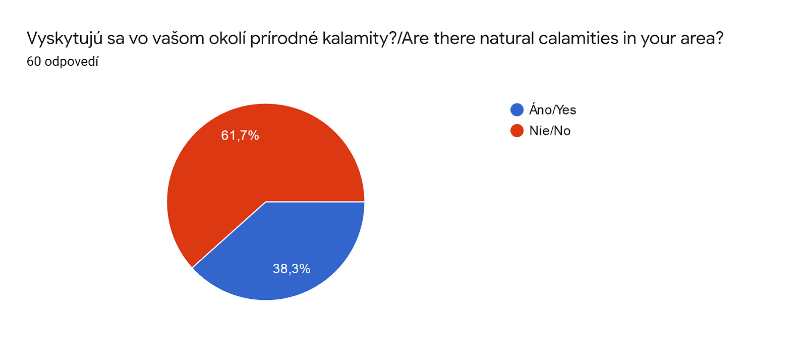
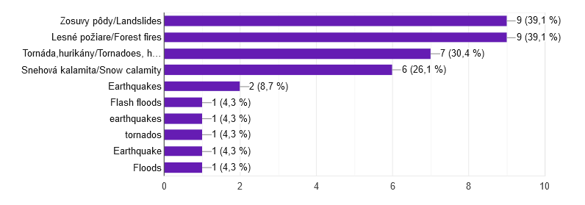

Slide 21
Ďakujem za pozornosť

